Slide 1
7 Soustava HB,
Tuhé těleso
NMFy 160
FyM – Obdržálek – 2018-05-11

Slide 2
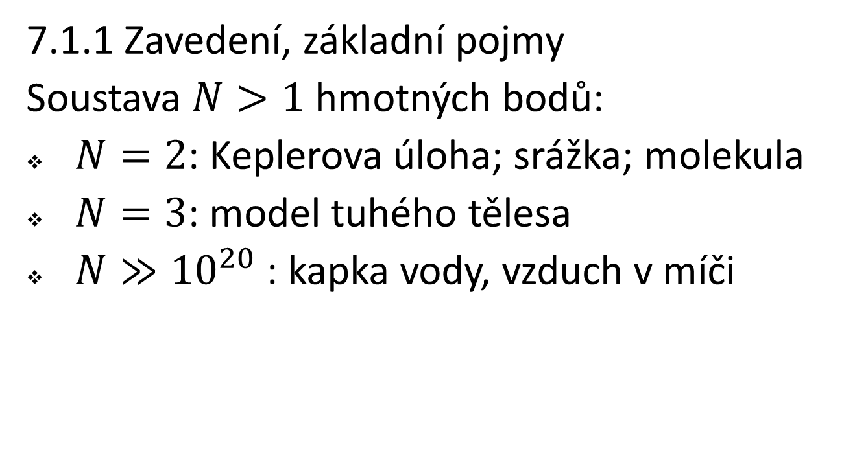
7.1 Soustava hmotných bodů
7.1.1 Zavedení, základní pojmy
Soustava $N>1$ hmotných bodů:
$N=2$: Keplerova úloha; srážka; molekula
$N=3$: model tuhého tělesa
$N≫{10}^{20}$: kapka vody, vzduch v míči

Slide 3
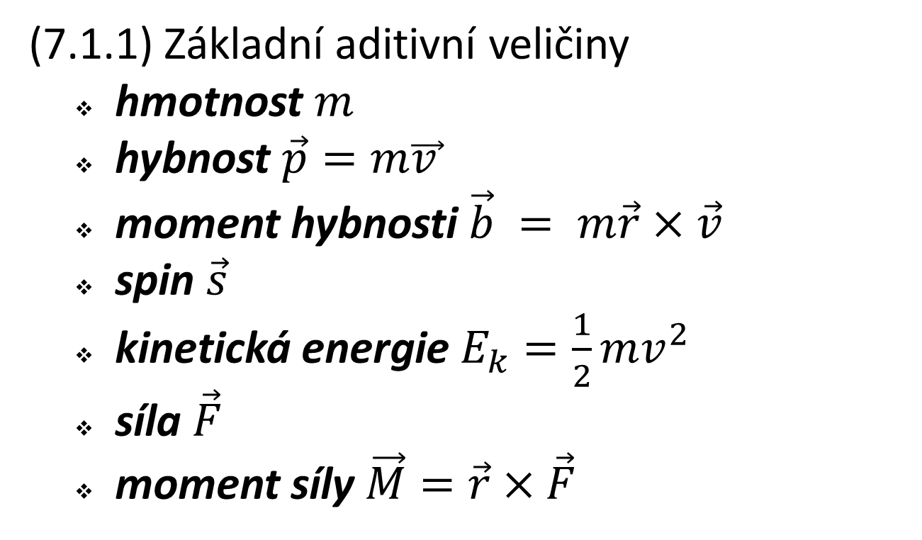
(7.1) Soustava hmotných bodů
(7.1.1) Základní aditivní veličiny
  hmotnost $m$
  hybnost $\vec{p}=m\vec{v }$
  moment hybnosti $\vec{b} = m\vec{r}×\vec{v}$
  spin $\vec{s}$
  kinetická energie$E_{k}=\frac{1}{2}mv^{2}$
  síla $\vec{F}$
  moment síly$\vec{M}=\vec{r}×\vec{F}$

Slide 4
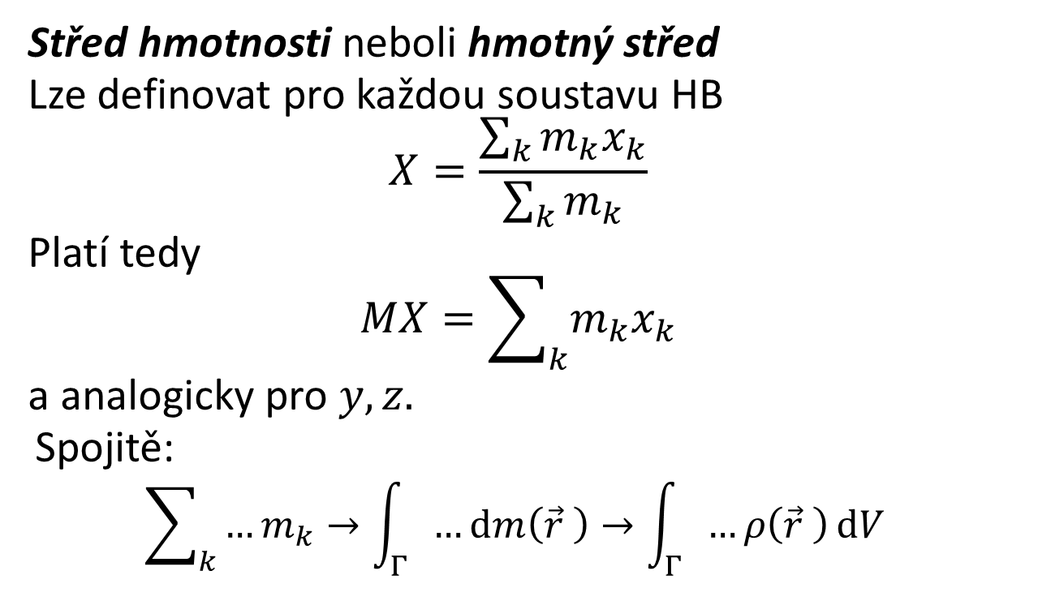
7.1.2 Střed hmotnosti apod.
Střed hmotnosti neboli hmotný střed
Lze definovat pro každou soustavu HB
$$X=\frac{\sum_{k}{m_{k}x_{k}}}{\sum_{k}{m_{k}}}$$
Platí tedy
$$MX=\sum_{k}{m_{k}x_{k}}$$
a analogicky pro $y, z.$
Spojitě:
$$\sum_{k}{…m_{k}→\int_{Γ}{…dm\left(\vec{r} \right)}}→\int_{Γ}{…ρ\left(\vec{r} \right)}dV$$

Slide 5
(7.1.2) Střed hmotnosti apod.
Těžiště: umístění výslednice silového pole
V homogenním poli splývá s těžištěm;
v nehomogenním poli záleží na poloze tělesa.
Metacentrum: těžiště potopené části lodi, myšlené naplněné vodou
Podrobnosti později (7.4.5)

Slide 6
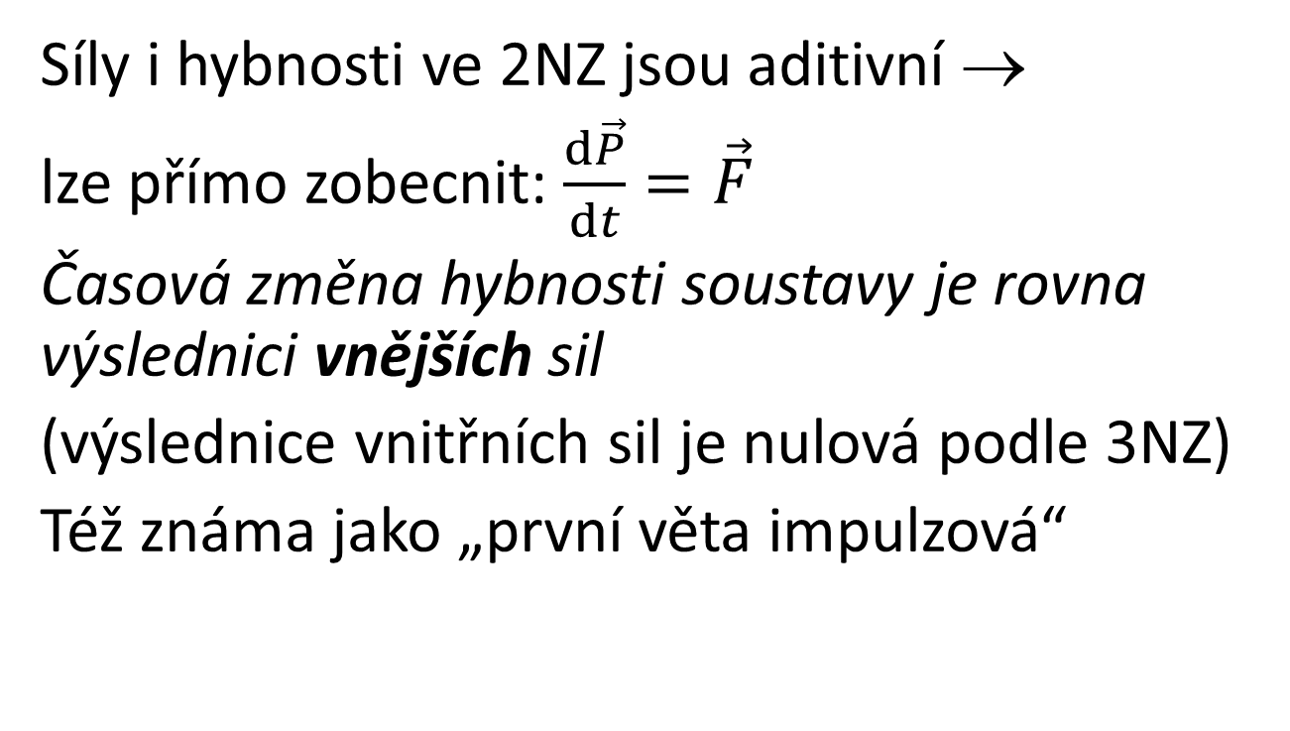
7.1.3 Věta o hybnosti
Síly i hybnosti ve 2NZ jsou aditivní →
lze přímo zobecnit: $\frac{d\vec{P}}{dt}=\vec{F}$
Časová změna hybnosti soustavy je rovna výslednici vnějších sil
(výslednice vnitřních sil je nulová podle 3NZ)
Též známa jako „první věta impulzová“

Slide 7
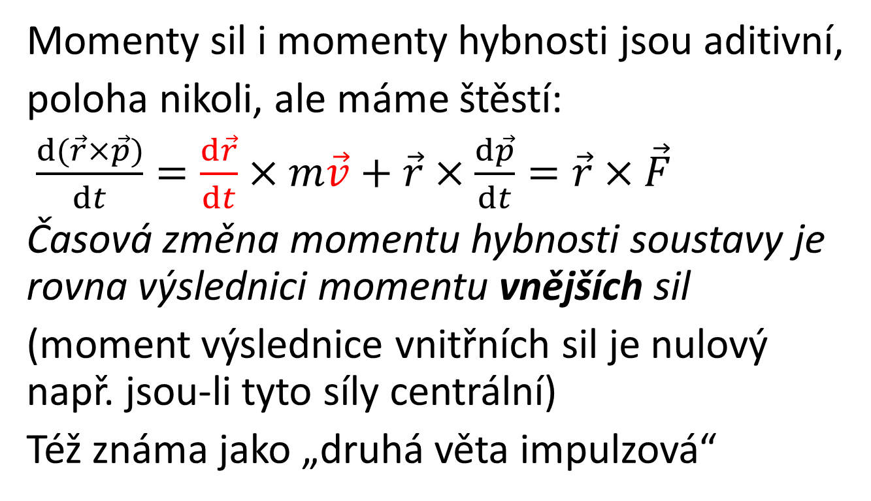
7.1.4 Věta o momentu hybnosti
Momenty sil i momenty hybnosti jsou aditivní,
poloha nikoli, ale máme štěstí:
$\frac{d(\vec{r}×\vec{p})}{dt}=\frac{d\vec{r}}{dt}×m\vec{v}+\vec{r}×\frac{d\vec{p}}{dt}=\vec{r}×\vec{F}$
Časová změna momentu hybnosti soustavy je rovna výslednici momentu vnějších sil
(moment výslednice vnitřních sil je nulový např. jsou-li tyto síly centrální)
Též známa jako „druhá věta impulzová“

Slide 8
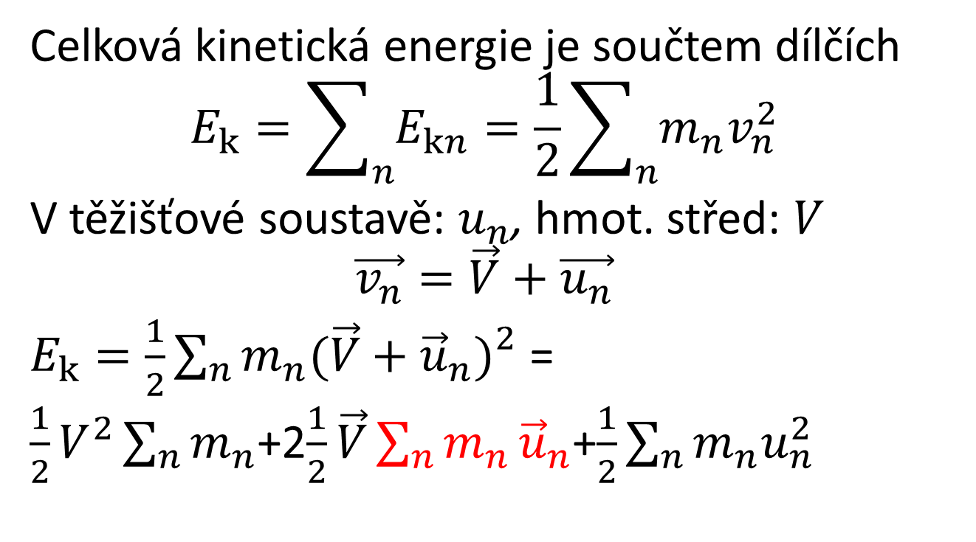
7.1.5 Kinetická energie; Königova věta
Celková kinetická energie je součtem dílčích
$$E_{k}=\sum_{n}{E_{kn}}=\frac{1}{2}\sum_{n}{m_{n}v_{n}^{2}}$$
V těžišťové soustavě: $u_{n}$, hmot. střed: $V$
$$\vec{v_{n}}=\vec{V}+\vec{u_{n}}$$
$E_{k}=\frac{1}{2}\sum_{n}{m_{n}{(\vec{V}+{\vec{u}}_{n})}_{}^{2}}$=
$\frac{1}{2}V^{2}\sum_{n}{m_{n}}$+2$\frac{1}{2}\vec{V}\sum_{n}{m_{n}}{\vec{u}}_{n}$+$\frac{1}{2}{\sum_{n}{m_{n}u_{n}^{2}}}_{}$

Slide 9

7.1.5 Kinetická energie; Königova věta
Königova věta:
Celková kinetická energie je součtem
kinetická energie „těžiště s hmotností $M$“
+ součet kin. energií částic vůči těžišti

Slide 10
7.1.6 Zákony zachování
Zákon zachování celkové hmotnosti
Zákon zachování celkové hybnosti
(je-li výslednice vnějších sil nulová)
Zákon zachování celkového momentu hybnosti
(je-li výslednice momentu vnějších sil nulová + vnitřní síly centrální)
Zákon zachování celkové mechanické energie
(jsou-li vnější síly konzervativní, např. potenciálové)

Slide 11
7.1.7 Srážka částic (ráz)
samostatná příloha C

Slide 12
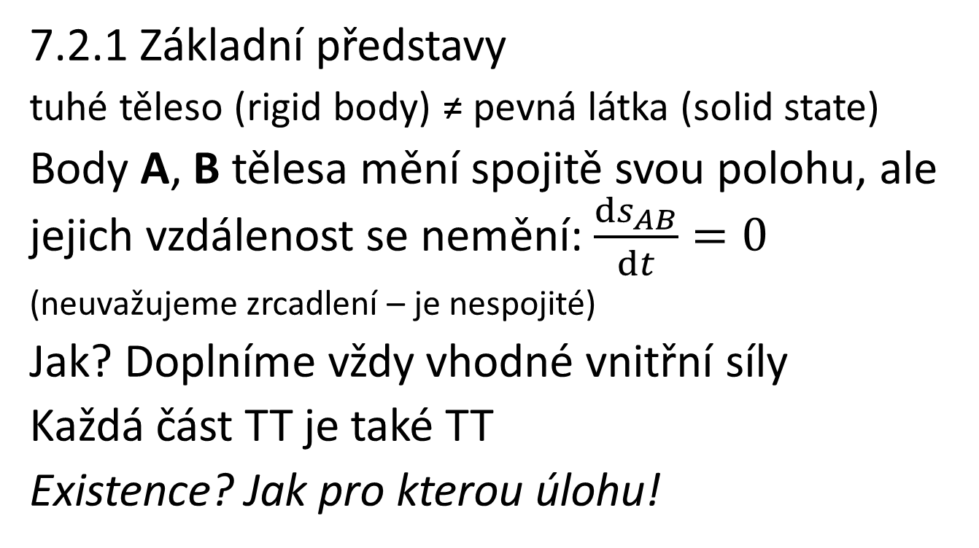
7.2 Tuhé těleso (TT): pojem
7.2.1 Základní představy
tuhé těleso (rigid body) ≠ pevná látka (solid state)
Body A, B tělesa mění spojitě svou polohu, ale jejich vzdálenost se nemění: $\frac{ds_{AB}}{dt}=0$
(neuvažujeme zrcadlení – je nespojité)
Jak? Doplníme vždy vhodné vnitřní síly
Každá část TT je také TT
Existence? Jak pro kterou úlohu!

Slide 13
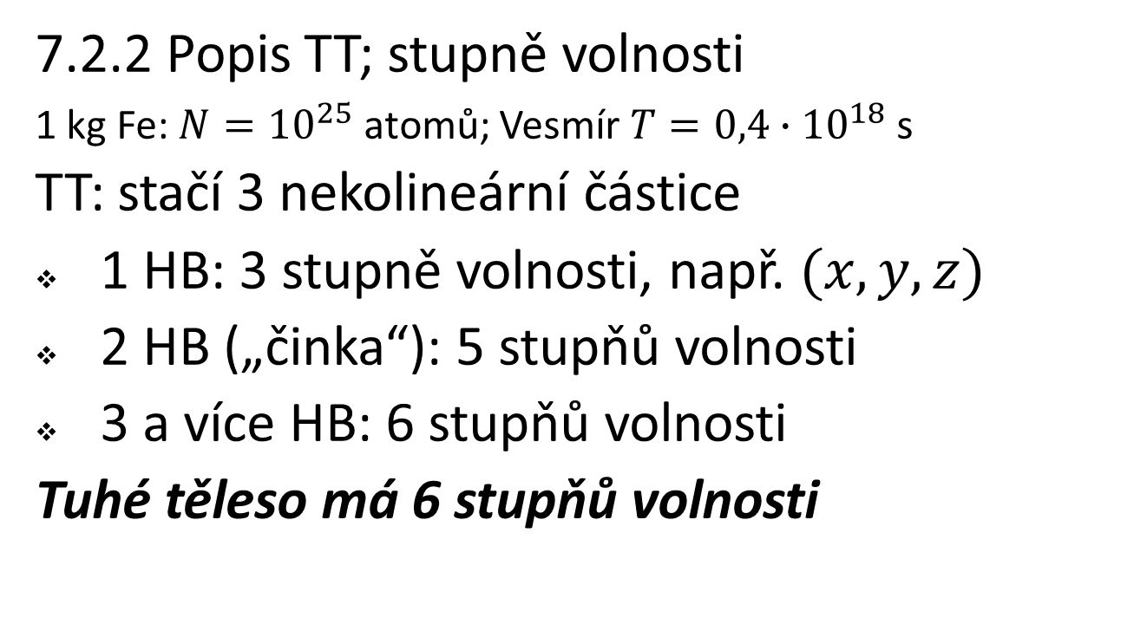
7.2 Tuhé těleso (TT): pojem
7.2.2 Popis TT; stupně volnosti
1 kg Fe: $N={10}^{25}$ atomů; Vesmír $T={0,4∙10}^{18}$ s
TT: stačí 3 nekolineární částice
1 HB: 3 stupně volnosti, např. $(x, y, z)$
2 HB („činka“): 5 stupňů volnosti
3 a více HB: 6 stupňů volnosti
Tuhé těleso má 6 stupňů volnosti

Slide 14
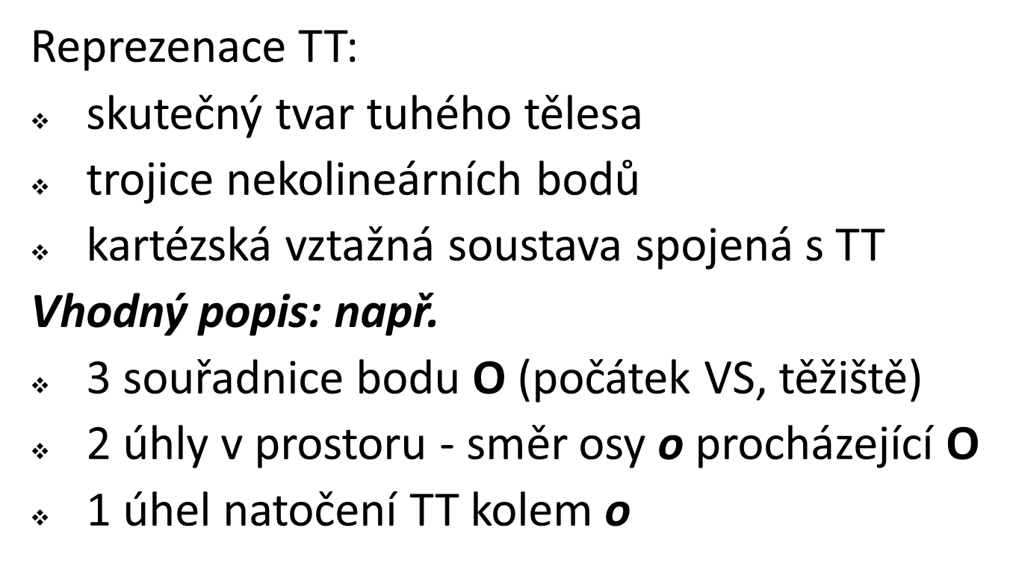
(7.2) Tuhé těleso (TT): pojem
Reprezenace TT:
skutečný tvar tuhého tělesa
trojice nekolineárních bodů
kartézská vztažná soustava spojená s TT
Vhodný popis: např.
3 souřadnice bodu O (počátek VS, těžiště)
2 úhly v prostoru - směr osy o procházející O
1 úhel natočení TT kolem o

Slide 15
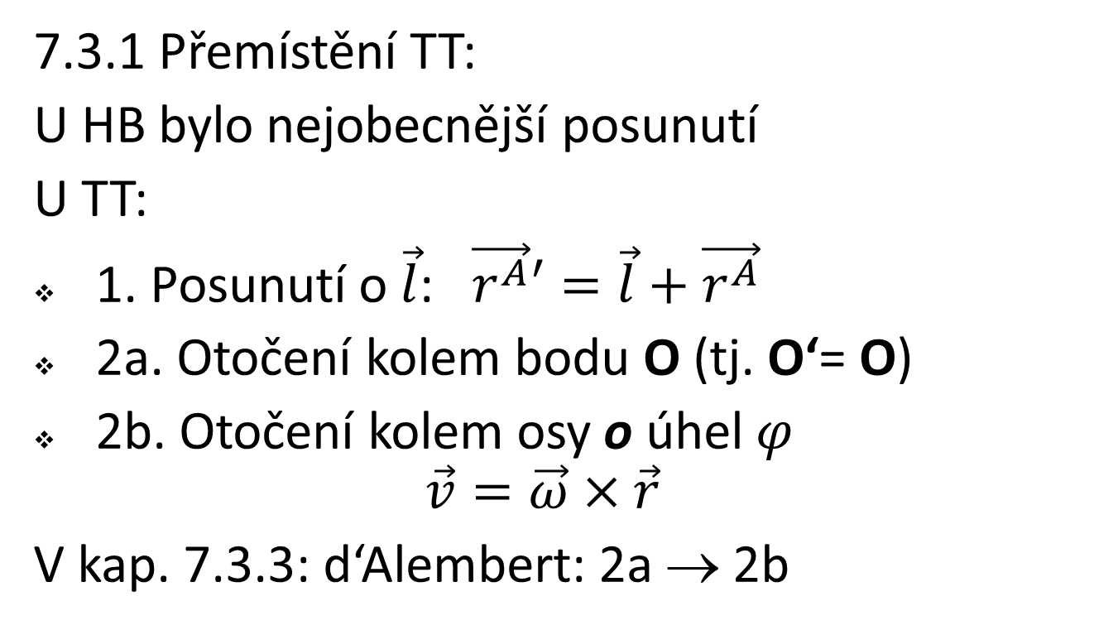
7.3 Kinematika tuhého tělesa
7.3.1 Přemístění TT:
U HB bylo nejobecnější posunutí
U TT:
1. Posunutí o$\vec{l}$: $\vec{r^{A}}′=\vec{l}+\vec{r^{A}}$
2a. Otočení kolem bodu O (tj. O‘= O)
2b. Otočení kolem osy o úhel $φ$
$$\vec{v}=\vec{ω}×\vec{r}$$
V kap. 7.3.3: d‘Alembert: 2a → 2b

Slide 16
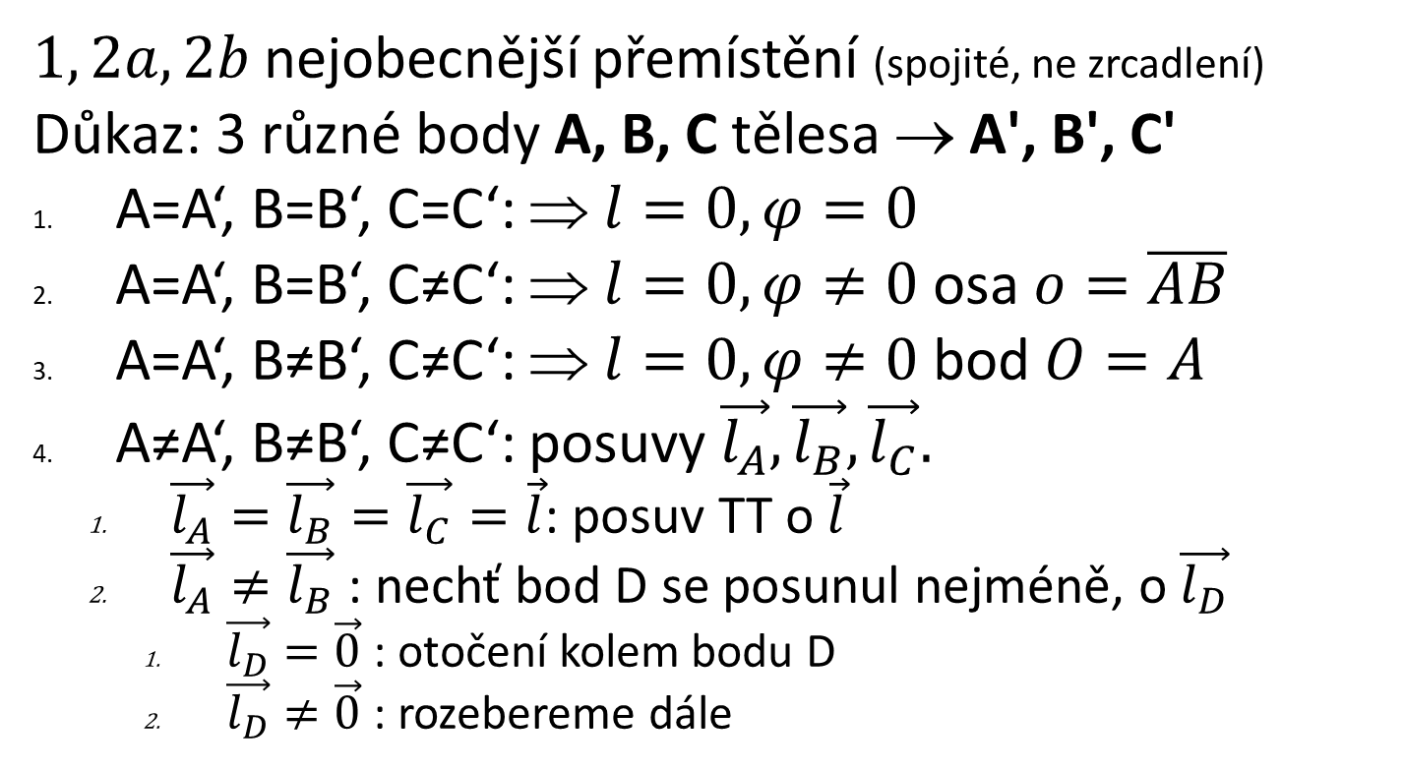
7.3.1 Obecné přemístění
$1, 2a, 2b$nejobecnější přemístění (spojité, ne zrcadlení)
$\text{D}\text{ů}\text{kaz}\text{: 3} \text{r}\text{ů}\text{zn}\text{é }\text{body} \text{A}\text{, }\text{B}\text{, }\text{C} \text{t}$ělesa$ \text{A}\text{′}\text{, }\text{B}\text{′}\text{, }\text{C}\text{′}$
A=A‘, B=B‘, C=C‘: ⇒ $l=0, φ=0$
A=A‘, B=B‘, C≠C‘: ⇒ $l=0, φ≠0$ osa $o=\overline{AB}$
A=A‘, B≠B‘, C≠C‘: ⇒ $l=0, φ≠0$ bod $O=A$
A≠A‘, B≠B‘, C≠C‘: posuvy $\vec{l_{A}},\vec{l_{B}},\vec{l_{C}}.$
  $\vec{l_{A}}=\vec{l_{B}}=\vec{l_{C}}=\vec{l}$: posuv TT o $\vec{l}$
  $\vec{l_{A}}≠\vec{l_{B}}$ : nechť bod D se posunul nejméně, o $\vec{l_{D}}$
    $\vec{l_{D}}=\vec{0}$ : otočení kolem bodu D
    $\vec{l_{D}}≠\vec{0}$ : rozebereme dále

Slide 17
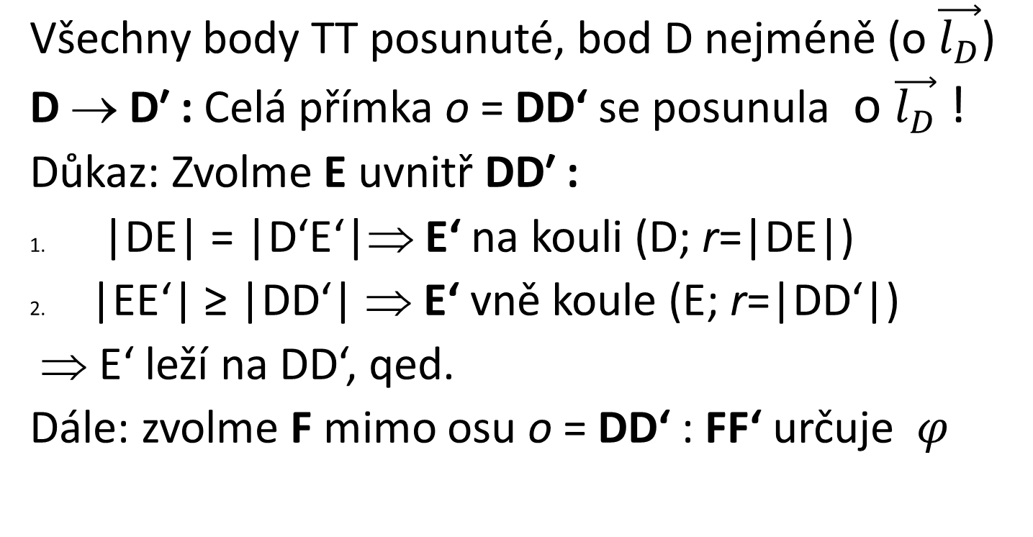
(7.3.1) Obecné přemístění
$$\text{V}\text{š}\text{echny} \text{body} \text{TT} \text{posunut}\text{é, }\text{bod} \text{D} \text{nejm}\text{é}\text{n}\text{ě (}\text{o} \vec{l_{D}}\text{)}$$
$\text{D} → \text{D}\text{′ }\text{: }$Celá přímka o = DD‘ se posunula $\text{o} \vec{l_{D}}$ !
Důkaz: Zvolme E uvnitř $\text{DD}\text{′ : }$
|DE| = |D‘E‘|⇒ E‘ na kouli (D; r=|DE|)
|EE‘| ≥ |DD‘| ⇒ E‘ vně koule (E; r=|DD‘|)
⇒ E‘ leží na DD‘, qed.
Dále: zvolme F mimo osu o = DD‘ : FF‘ určuje $φ$

Slide 18
7.3.2 Kinematický šroub
Posunutí podél osy o a otočení kolem téže osy
o
Není to valení (= posuv kolmý k ose otočení)
Zde je otočení s posuvem záměnné – lze je studovat samostatně.

Slide 19
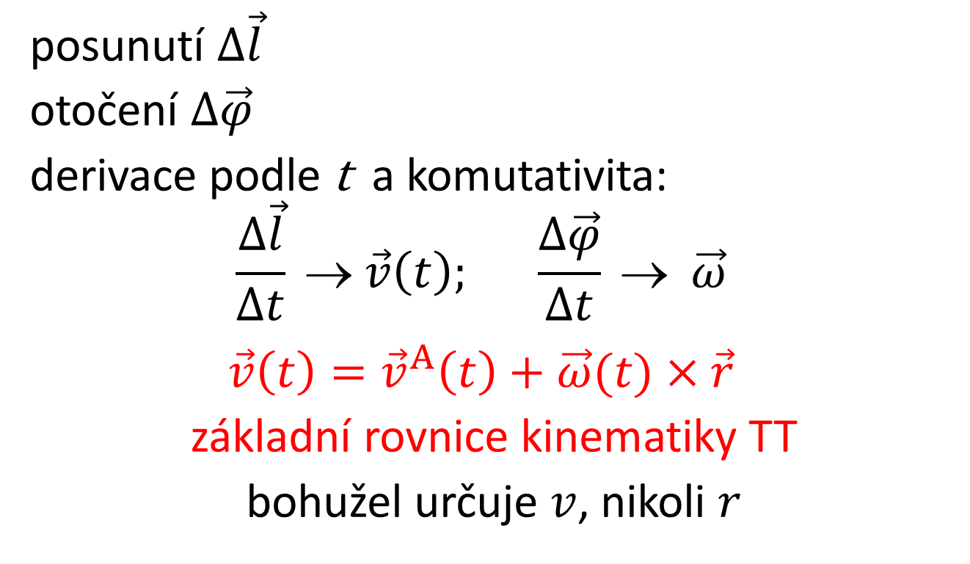
(7.3.2) Kinematický šroub
posunutí $∆\vec{l}$
otočení $∆\vec{φ}$
derivace podle t a komutativita:
$$\frac{∆\vec{l}}{∆t} → \vec{v}\left(t\right); \frac{∆\vec{φ}}{∆t} → \vec{ω}$$
$$\vec{v}\left(t\right)={\vec{v}}^{A}\left(t\right)+\vec{ω}(t)×\vec{r}$$
základní rovnice kinematiky TT
bohužel určuje $v$, nikoli $r$

Slide 20
7.3.3 d‘Alembertova věta
7.3.3 Ve 3D je každé otočení kolem bodu ekvivalentní s otočením kolem osy
(„otočení“ implikuje spojitost, tedy nikoli zrcadlení)
Jednotková koule K, střed O; A∈K → A‘
A‘=A: otočení kolem osy OA
A‘≠A: rovina σ_{A} symetrie OA a OA‘
osa otočení leží v σ; zvolme B na σ i K
  B‘=B : otočení kolem osy OA
  B‘≠B : otočení kolem osy σ_{A} · σ_{B}

Slide 21


7.4 Dynamika TT; skládání sil
7.4.1 Vektor volný a vázaný
Volný vektor $\vec{v}$: jako v matematice $\vec{v}$
Vektorová algebra
$$\vec{v}$$

Slide 22



7.4.1 Vázaný vektor
Vázaný vektor ${\vec{v}}_{A}$(na bod): dvojice [$\vec{v}$; A] ≡ [$\vec{v}$; ${\vec{r}}_{A}$]
bod A: umístění; působiště (u síly)
Aritmetické operace mezi ${\vec{v}}_{A}$ a ${\vec{u}}_{B}$ jen pro A=B:
${\vec{v}}_{A}$ ⊗ ${\vec{u}}_{A}$= [$\vec{v}$ ⊗ $\vec{u}$; A] .
$${\vec{v}}_{A}$$
A
$$\vec{r_{A}}$$

Slide 23

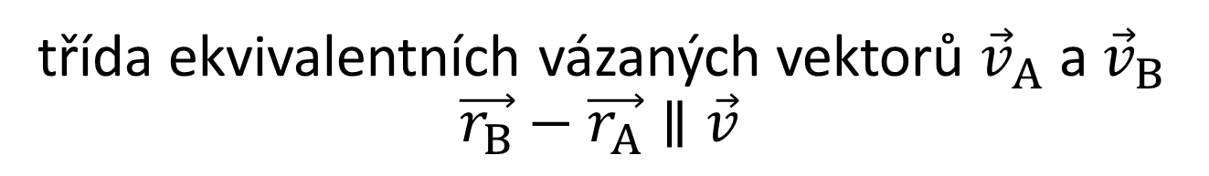



7.4.2 Klouzavý vektor
třída ekvivalentních vázaných vektorů ${\vec{v}}_{A}$ a ${\vec{v}}_{B}$
$$\vec{r_{B}}−\vec{r_{A}}∥\vec{v}$$
$${\vec{v}}_{B}$$
$${\vec{v}}_{A}$$
B
A
$$\vec{r_{B}}$$
$$\vec{r_{A}}$$

Slide 24

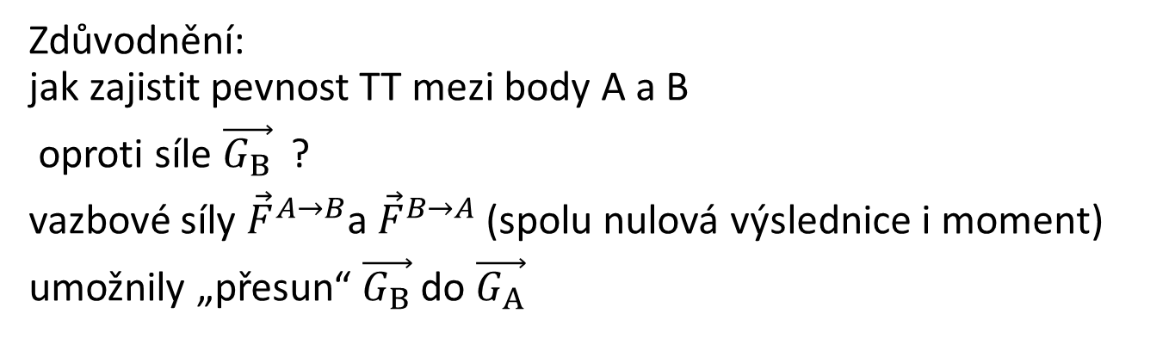



(7.4.2) Klouzavý vektor
Zdůvodnění:
jak zajistit pevnost TT mezi body A a B
oproti síle $\vec{G_{B}}$ ?
vazbové síly ${\vec{F}}^{A→B}$a ${\vec{F}}^{B→A}$ (spolu nulová výslednice i moment)
umožnily „přesun“ $\vec{G_{B}}$ do $\vec{G_{A}}$
$$\vec{G_{B}}$$
$${\vec{F}}^{B→A}$$
B
$${\vec{F}}^{A→B}$$
$$\vec{G_{A}}$$
A

Slide 25
7.4.3 Skládání klouzavých vektorů (sil); silová dvojice
Převod sily převedeme do stejného působiště
1) různoběžky:

Slide 26



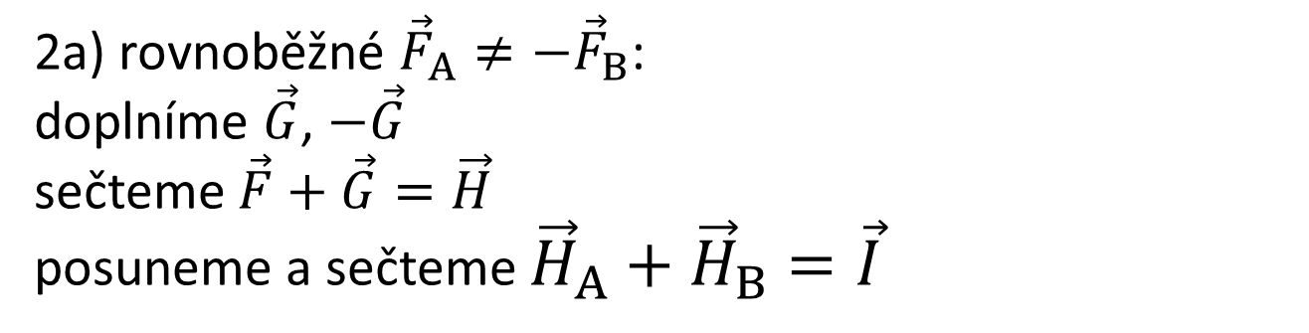




(7.4.3) Skládání sil
2a) rovnoběžné ${\vec{F}}_{A}≠−{\vec{F}}_{B}$:
doplníme $\vec{G}$, $−\vec{G}$
sečteme $\vec{F}+\vec{G}=\vec{H}$
posuneme a sečteme ${\vec{H}}_{A}+{\vec{H}}_{B}=\vec{I}$
$$\vec{I}$$
$${\vec{H}}_{B}$$
$${\vec{F}}_{B}$$
$${\vec{H}}_{A}$$
$${\vec{F}}_{A}$$
$$\vec{G}$$
$$−\vec{G}$$

Slide 27



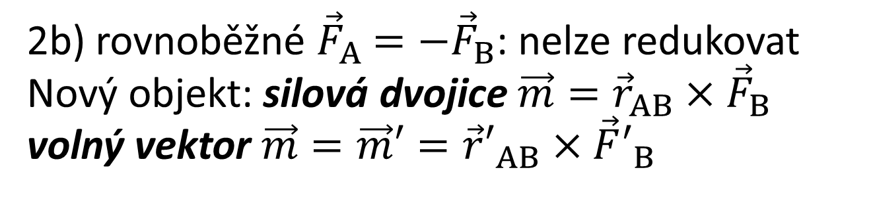



(7.4.3) Skládání sil
2b) rovnoběžné ${\vec{F}}_{A}$ $=−{\vec{F}}_{B}$: nelze redukovat
Nový objekt: silová dvojice $\vec{m}={\vec{r}}_{AB}×{\vec{F}}_{B}$
volný vektor $\vec{m}=\vec{m}′={\vec{r}′}_{AB}×{\vec{F}′}_{B}$
$${\vec{F}}_{A}$$
$${\vec{F}′}_{A}$$
$${\vec{r}}_{AB}$$
$${\vec{r}′}_{AB}$$
$${\vec{F}′}_{B}$$
$${\vec{F}}_{B}$$

Slide 28
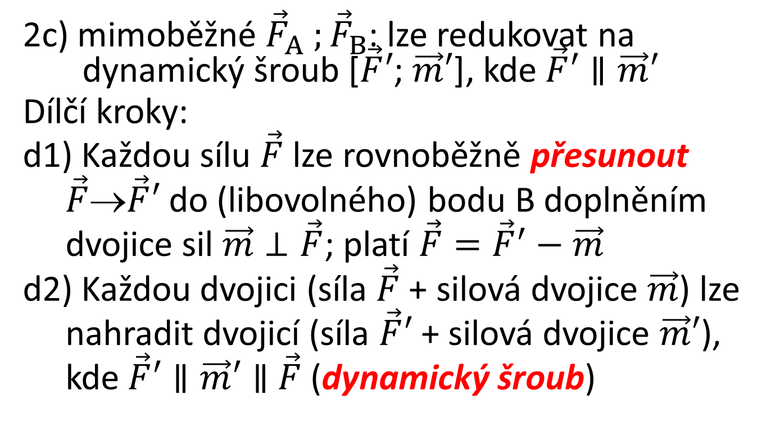
7.4.3 Skládání klouzavých vektorů
2c) mimoběžné ${\vec{F}}_{A}$ $;{\vec{F}}_{B}$: lze redukovat na
dynamický šroub [$\vec{F}′$; $\vec{m}′$], kde$\vec{F}′∥\vec{m}′$
Dílčí kroky:
d1) Každou sílu $\vec{F}$ lze rovnoběžně přesunout
$\vec{F}$→$\vec{F}′$ do (libovolného) bodu B doplněním
dvojice sil $\vec{m}⊥\vec{F}$; platí $\vec{F}={\vec{F}}^{′}−\vec{m}$
d2) Každou dvojici (síla $\vec{F}$ + silová dvojice $\vec{m}$) lze
nahradit dvojicí (síla $\vec{F}′$ + silová dvojice $\vec{m}′$),
kde $\vec{F}′∥\vec{m}′∥$ $\vec{F}$ (dynamický šroub)

Slide 29


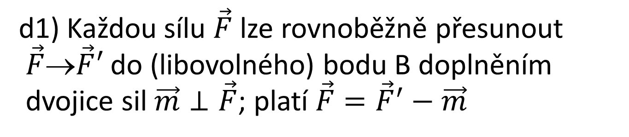



7.4.3 Skládání klouzavých vektorů
d1) Každou sílu $\vec{F}$ lze rovnoběžně přesunout
$\vec{F}$→$\vec{F}′$ do (libovolného) bodu B doplněním
dvojice sil $\vec{m}⊥\vec{F}$; platí $\vec{F}={\vec{F}}^{′}−\vec{m}$
$\vec{F}$‘
$$\vec{F}$$
$$⨂ \vec{m}$$
$$B$$
$−\vec{F}$‘

Slide 30



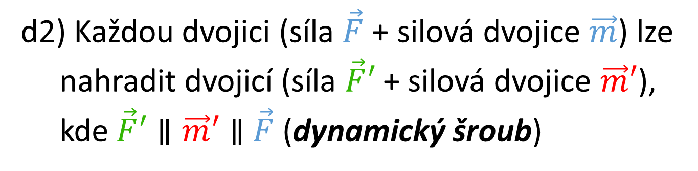






(7.4.3 Skládání klouzavých vektorů)
d2) Každou dvojici (síla $\vec{F}$ + silová dvojice $\vec{m}$) lze
nahradit dvojicí (síla $\vec{F}′$ + silová dvojice $\vec{m}′$),
kde $\vec{F}′∥\vec{m}′∥$ $\vec{F}$ (dynamický šroub)
$$−\vec{f}$$
$$\vec{F}$$
$$\vec{F}′$$
$$\vec{f_{∥}}$$
$$\vec{m}$$
$$\vec{f_{⊥}}$$
$$ \vec{m_{∥}}$$
$$⊙ \vec{m_{⊥}}$$
$$\vec{f}$$
výsledný dynamický šroub

Slide 31
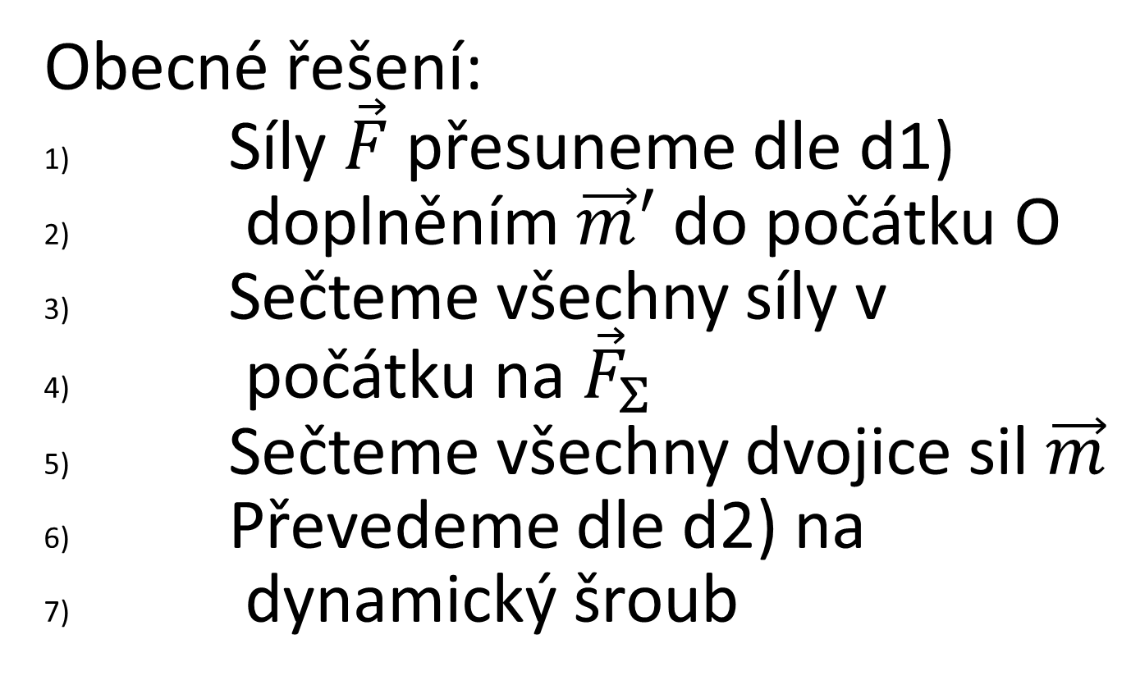
7.4.3 Skládání klouzavých vektorů
Obecné řešení:
Síly $\vec{F}$ přesuneme dle d1)
doplněním $\vec{m}′$ do počátku O
Sečteme všechny síly v
počátku na ${\vec{F}}_{Σ}$
Sečteme všechny dvojice sil $\vec{m}$
Převedeme dle d2) na
dynamický šroub

Slide 32
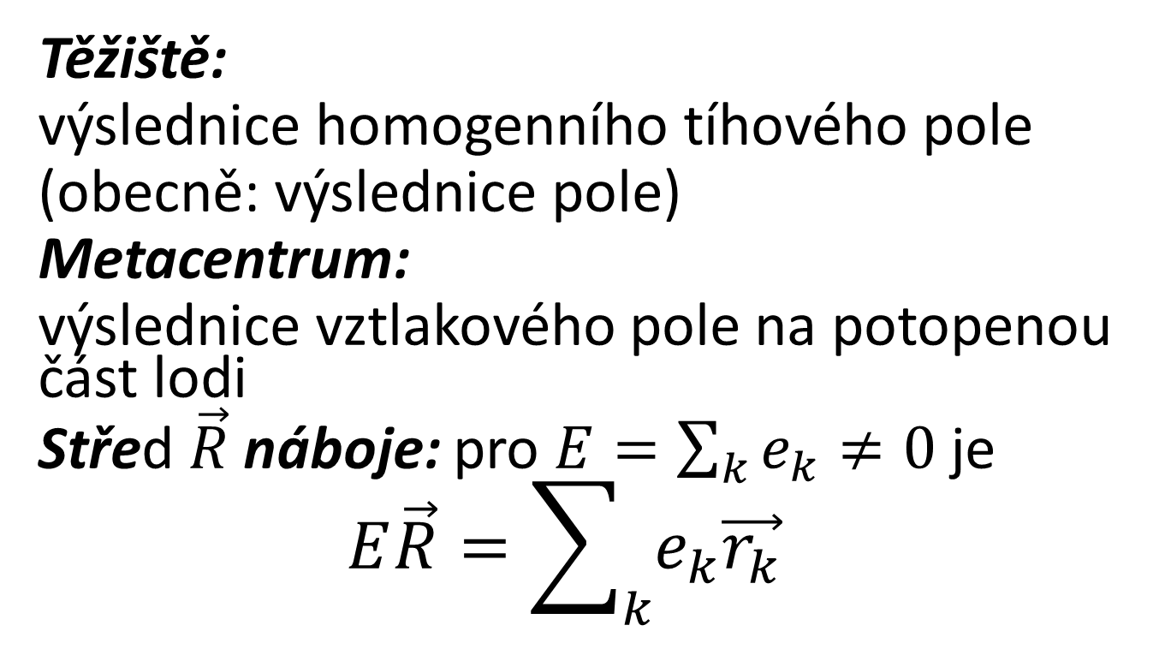
7.4.5 Těžiště; metacentrum apod.
Těžiště:
výslednice homogenního tíhového pole
(obecně: výslednice pole)
Metacentrum:
výslednice vztlakového pole na potopenou část lodi
Střed $\vec{R}$ náboje: pro $E=\sum_{k}{e_{k}≠0}$ je
$$E\vec{R}=\sum_{k}{e_{k}\vec{r_{k}}}$$

Slide 33
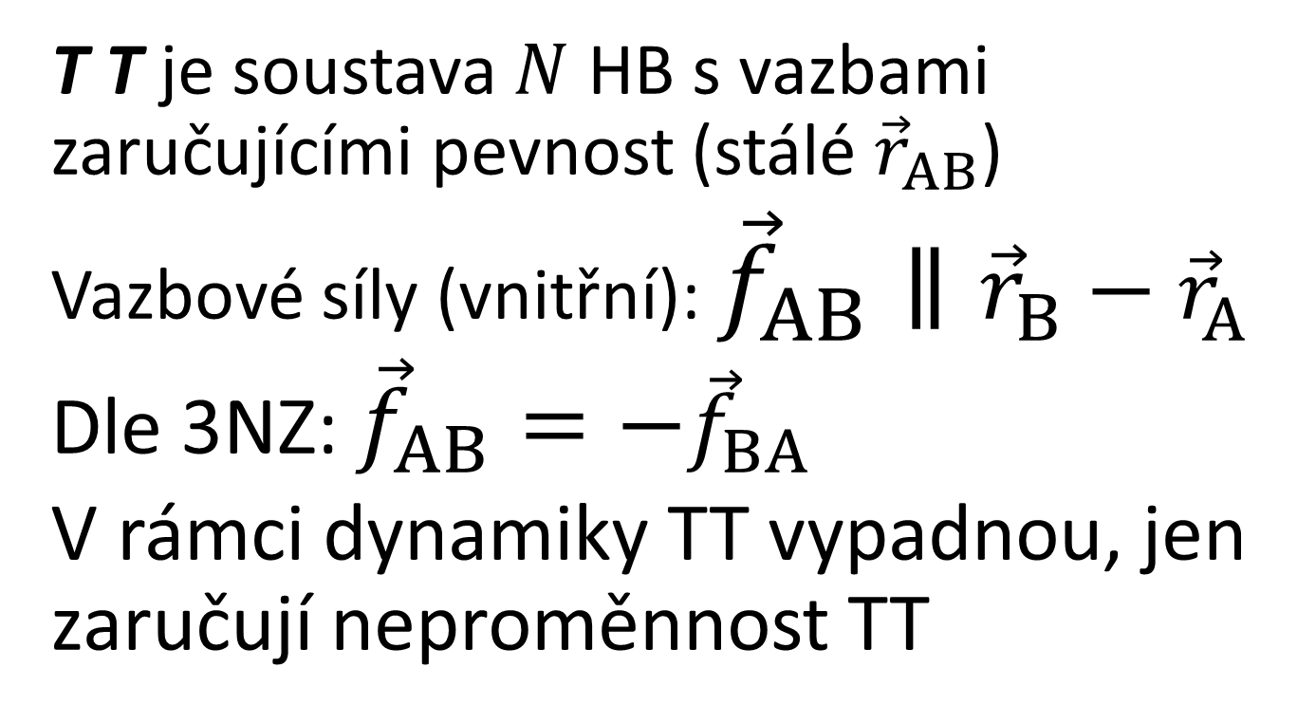
7.5 Dynamika T T
T T je soustava $N$ HB s vazbami zaručujícími pevnost (stálé ${\vec{r}}_{AB}$)
Vazbové síly (vnitřní): ${\vec{f}}_{AB}∥{\vec{r}}_{B}−{\vec{r}}_{A}$
Dle 3NZ: ${\vec{f}}_{AB}=−{\vec{f}}_{BA}$
V rámci dynamiky TT vypadnou, jen zaručují neproměnnost TT

Slide 34


(7.5 Dynamika T T)
Časová změna hybnosti TT je rovna výslednici vnějších sil
Časová změna momentu hybnosti TT je rovna výslednici momentů vnějších sil
$$\frac{d\vec{P}}{dt}=\sum{{\vec{F}}^{ext}}$$
$$\frac{d\vec{B}}{dt}=\sum{{\vec{M}}^{ext}}$$

Slide 35
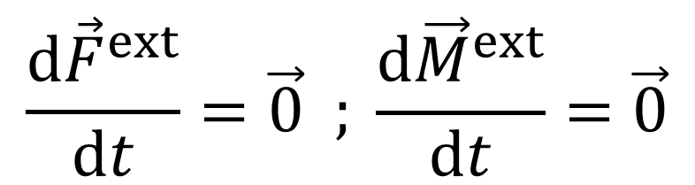
7.6 Rovnováha T T
Aby TT zůstalo v rovnováze:
výslednice vnějších sil nulová
výslednice momentů vnějších sil nulová
$$\frac{d{\vec{F}}^{ext}}{dt}=\vec{0} ; \frac{d{\vec{M}}^{ext}}{dt}=\vec{0}$$

Slide 36
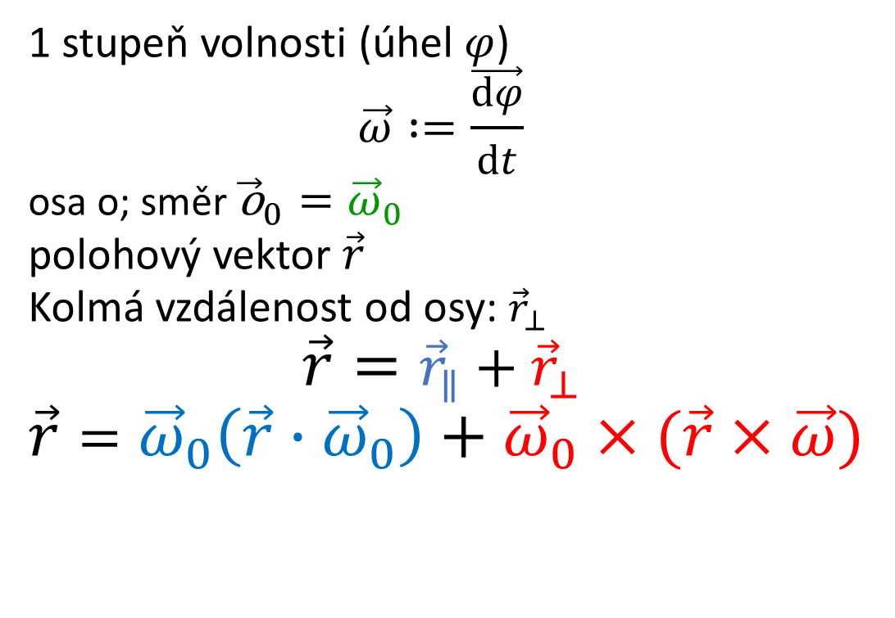




7.7 Rotace T T kolem pevné osy
o
1 stupeň volnosti (úhel $φ$)
$$\vec{ω} :=\frac{\vec{dφ}}{dt}$$
osa o; směr ${\vec{\text{o}}}_{0}={\vec{ω}}_{0}$
polohový vektor $\vec{r}$
Kolmá vzdálenost od osy: ${\vec{r}}_{⊥}$
$$\vec{r}={\vec{r}}_{∥}+{\vec{r}}_{⊥}$$
$$\vec{r}={\vec{ω}}_{0}\left(\vec{r}∙{\vec{ω}}_{0}\right)+{\vec{ω}}_{0}×(\vec{r}×\vec{ω})$$
$${\vec{ω}}_{0}$$
$${\vec{r}}_{⊥}$$
$${\vec{r}}_{∥}$$
$$\vec{r}$$

Slide 37
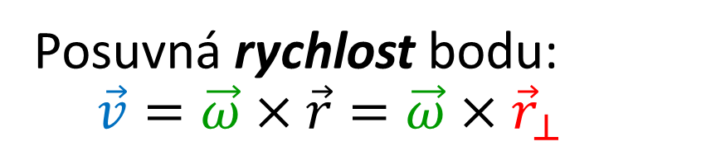
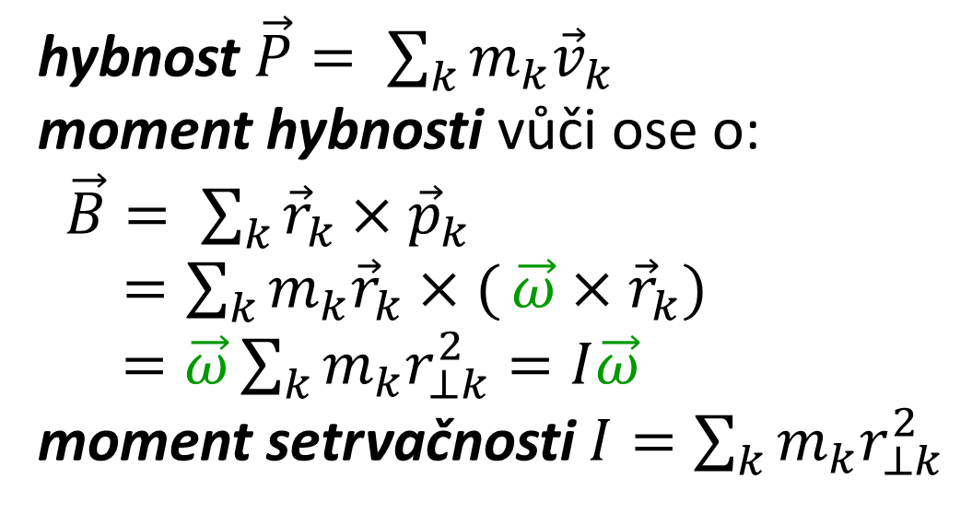
7.7 Rotace T T kolem pevné osy
Posuvná rychlost bodu:
$\vec{v}=\vec{ω}×\vec{r}=\vec{ω}×{\vec{r}}_{⊥}$
o
hybnost $\vec{P}= \sum_{k}{m_{k}{\vec{v}}_{k}}$
moment hybnosti vůči ose o:
$\vec{B}= \sum_{k}{{\vec{r}}_{k}×{\vec{p}}_{k}}$
$=\sum_{k}{m_{k}{\vec{r}}_{k}×(}\vec{ω}×{\vec{r}}_{k})$
$=\vec{ω}\sum_{k}{m_{k}r_{⊥k}^{2}}=I\vec{ω}$
moment setrvačnosti $I=\sum_{k}{m_{k}r_{⊥k}^{2}}$
$${\vec{ω}}_{0}$$
$${\vec{r}}_{⊥}$$
$${\vec{r}}_{∥}$$
$$\vec{r}$$

Slide 38
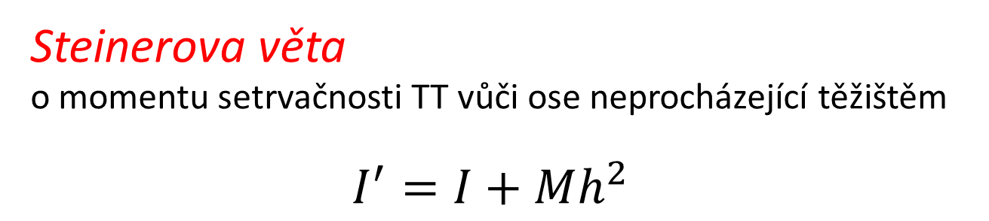



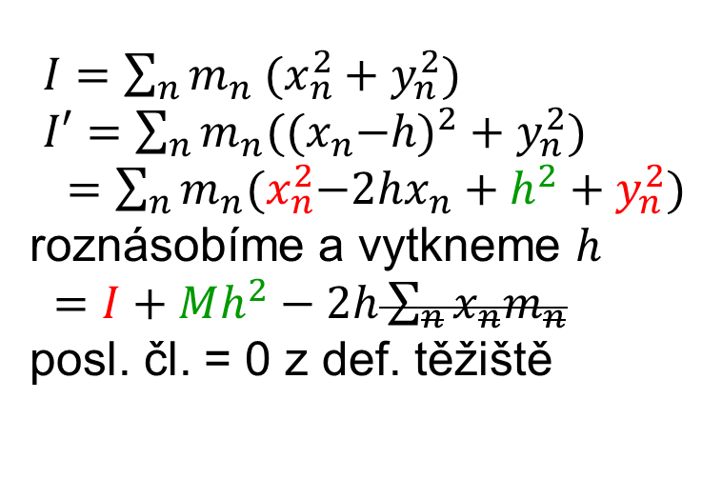
(7.7 Rotace T T kolem pevné osy)
Steinerova věta
o momentu setrvačnosti TT vůči ose neprocházející těžištěm
$$I^{′}=I+Mh^{2}$$
$I=\sum_{n}{m_{n}^{}(x_{n}^{2}+y_{n}^{2})}$
$I′=\sum_{n}{m_{n}({{(x}_{n}−h)}^{2}+y_{n}^{2})}$
$=\sum_{n}{m_{n}(x_{n}^{2}{{−2hx}_{n}+h}^{2}+y_{n}^{2})}$
roznásobíme a vytkneme $h$
$=I+Mh^{2}−2h\sum_{n}{x_{n}m_{n}}$
posl. čl. = 0 z def. těžiště
o
$$M;I′$$
$$M; I$$
$$h$$
T

Slide 39
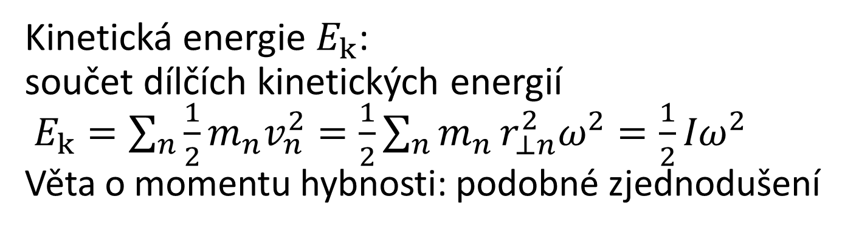
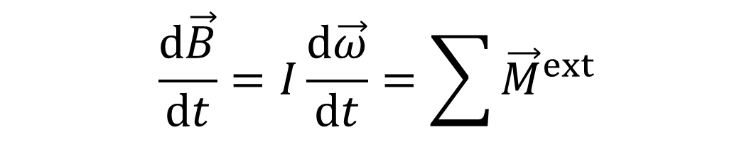
(7.7 Rotace T T kolem pevné osy)
Kinetická energie $E_{k}$:
součet dílčích kinetických energií
$E_{k}=\sum_{n}{\frac{1}{2}}m_{n}v_{n}^{2}=\frac{1}{2}\sum_{n}{m_{n}}r_{⊥n}^{2}ω^{2}=\frac{1}{2}{Iω}^{2}$
Věta o momentu hybnosti: podobné zjednodušení
$$\frac{d\vec{B}}{dt}=I\frac{d\vec{ω}}{dt}=\sum{{\vec{M}}^{ext}}$$

Slide 40
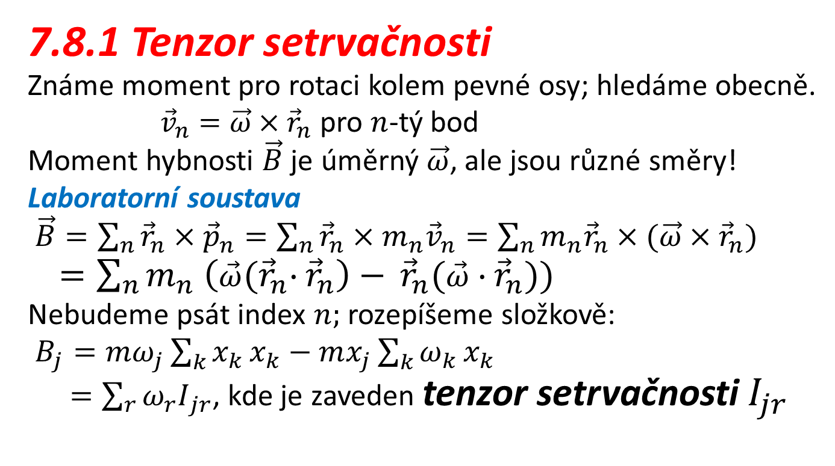
7.8 Tenzor setrvačnosti,
Eulerovy rovnice
7.8.1 Tenzor setrvačnosti
Známe moment pro rotaci kolem pevné osy; hledáme obecně.
${\vec{v}}_{n}=\vec{ω}×{\vec{r}}_{n}$ pro $n$-tý bod
Moment hybnosti $\vec{B}$ je úměrný $\vec{ω}$, ale jsou různé směry!
Laboratorní soustava
$\vec{B}=\sum_{n}{{\vec{r}}_{n}×{\vec{p}}_{n}}=\sum_{n}{{\vec{r}}_{n}×m_{n}{\vec{v}}_{n}}=\sum_{n}{m_{n}{\vec{r}}_{n}×(\vec{ω}×{\vec{r}}_{n}) }$
$=\sum_{n}{m_{n} \left(\vec{ω}{(\vec{r}}_{n}∙{\vec{r}}_{n}\right)− }{\vec{r}}_{n}(\vec{ω}{∙\vec{r}}_{n}))$
Nebudeme psát index $n;$ rozepíšeme složkově:
$B_{j}=mω_{j}\sum_{k}{x_{k}}x_{k}−mx_{j}\sum_{k}{ω_{k}}x_{k}$
$=\sum_{r}{{ω_{r}I}_{jr}}$, kde je zaveden tenzor setrvačnosti $I_{jr}$

Slide 41
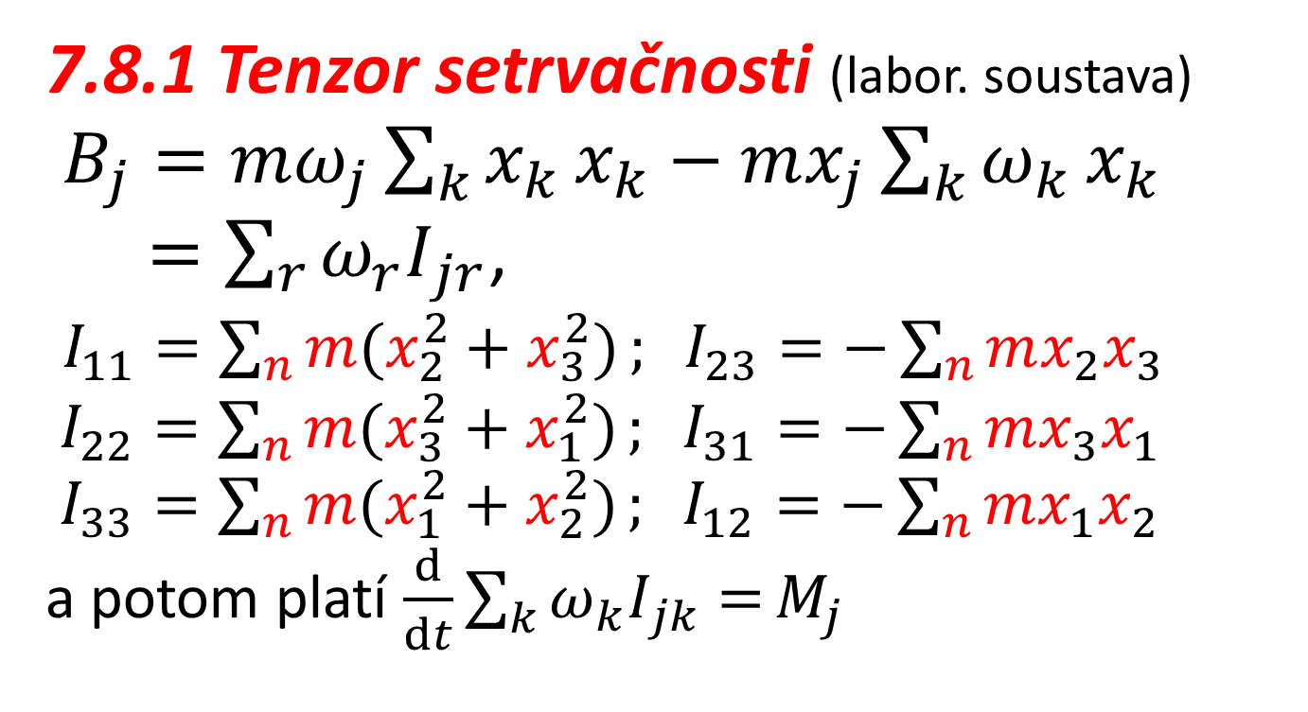
7.8 Tenzor setrvačnosti,
Eulerovy rovnice
7.8.1 Tenzor setrvačnosti (labor. soustava)
$B_{j}=mω_{j}\sum_{k}{x_{k}}x_{k}−mx_{j}\sum_{k}{ω_{k}}x_{k}$
$=\sum_{r}{{ω_{r}I}_{jr}}$,
$I_{11}=\sum_{n}{m(x_{2}^{2}+x_{3}^{2})}; I_{23}=−\sum_{n}{mx_{2}x_{3}}$
$I_{22}=\sum_{n}{m(x_{3}^{2}+x_{1}^{2})}; I_{31}=−\sum_{n}{mx_{3}x_{1}}$
$I_{33}=\sum_{n}{m(x_{1}^{2}+x_{2}^{2})}; I_{12}=−\sum_{n}{mx_{1}x_{2}}$
a potom platí $\frac{d}{dt}\sum_{k}{{ω_{k}I}_{jk}=}M_{j}$

Slide 42
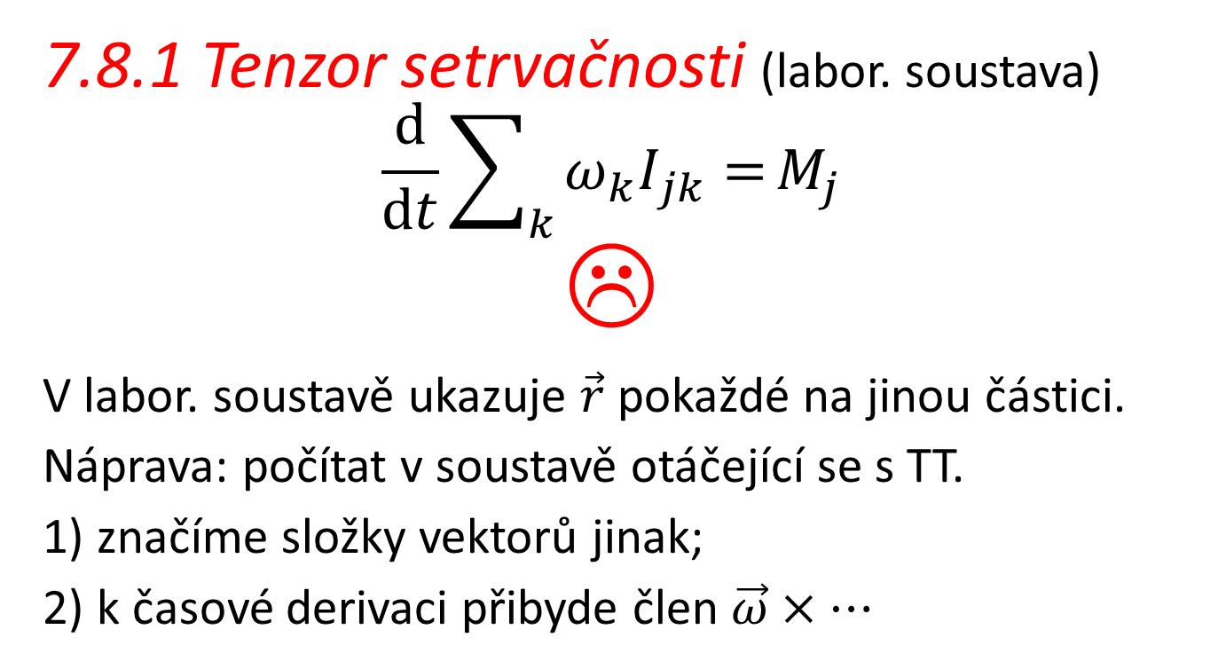
7.8 Tenzor setrvačnosti,
Eulerovy rovnice
7.8.1 Tenzor setrvačnosti (labor. soustava)
$$\frac{d}{dt}\sum_{k}{{ω_{k}I}_{jk}=}M_{j}$$
$$☹$$
V labor. soustavě ukazuje $\vec{r}$pokaždé na jinou částici.
Náprava: počítat v soustavě otáčející se s TT.
1) značíme složky vektorů jinak;
2) k časové derivaci přibyde člen $\vec{ω}×…$

Slide 43
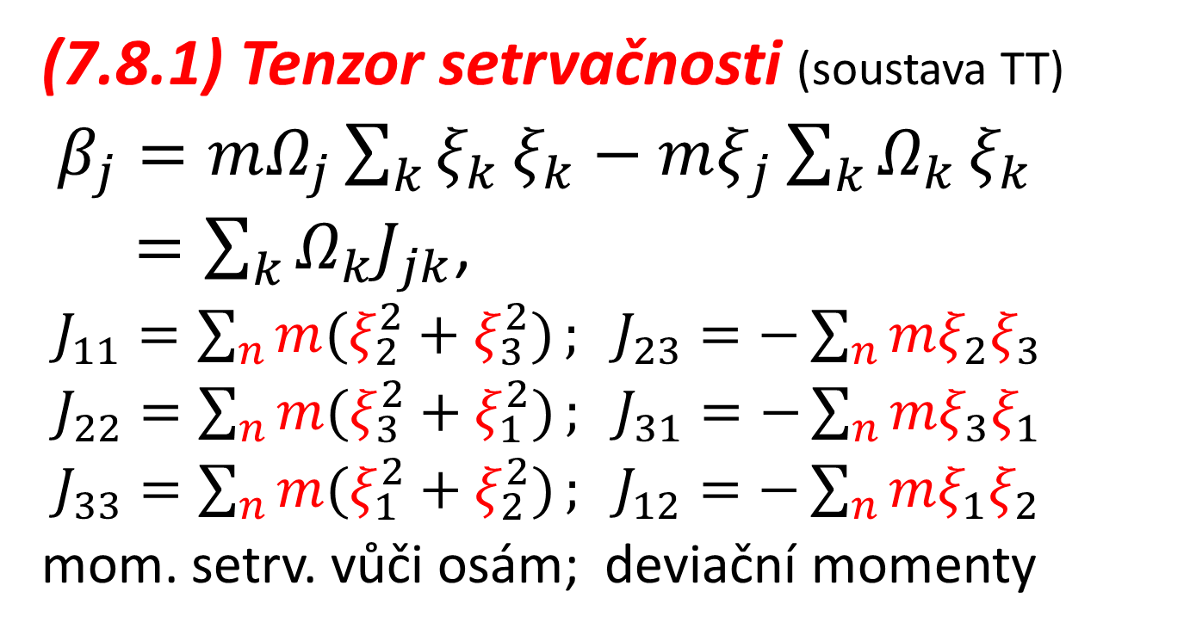
7.8 Tenzor setrvačnosti,
Eulerovy rovnice
(7.8.1) Tenzor setrvačnosti (soustava TT)
$β_{j}=mΩ_{j}\sum_{k}{ξ_{k}}ξ_{k}−mξ_{j}\sum_{k}{Ω_{k}}ξ_{k}$
$=\sum_{k}{{Ω_{k}J}_{jk}}$,
$J_{11}=\sum_{n}{m(ξ_{2}^{2}+ξ_{3}^{2})}; J_{23}=−\sum_{n}{mξ_{2}ξ_{3}}$
$J_{22}=\sum_{n}{m(ξ_{3}^{2}+ξ_{1}^{2})}; J_{31}=−\sum_{n}{mξ_{3}ξ_{1}}$
$J_{33}=\sum_{n}{m(ξ_{1}^{2}+ξ_{2}^{2})}; J_{12}=−\sum_{n}{mξ_{1}ξ_{2}}$
mom. setrv. vůči osám; deviační momenty

Slide 44
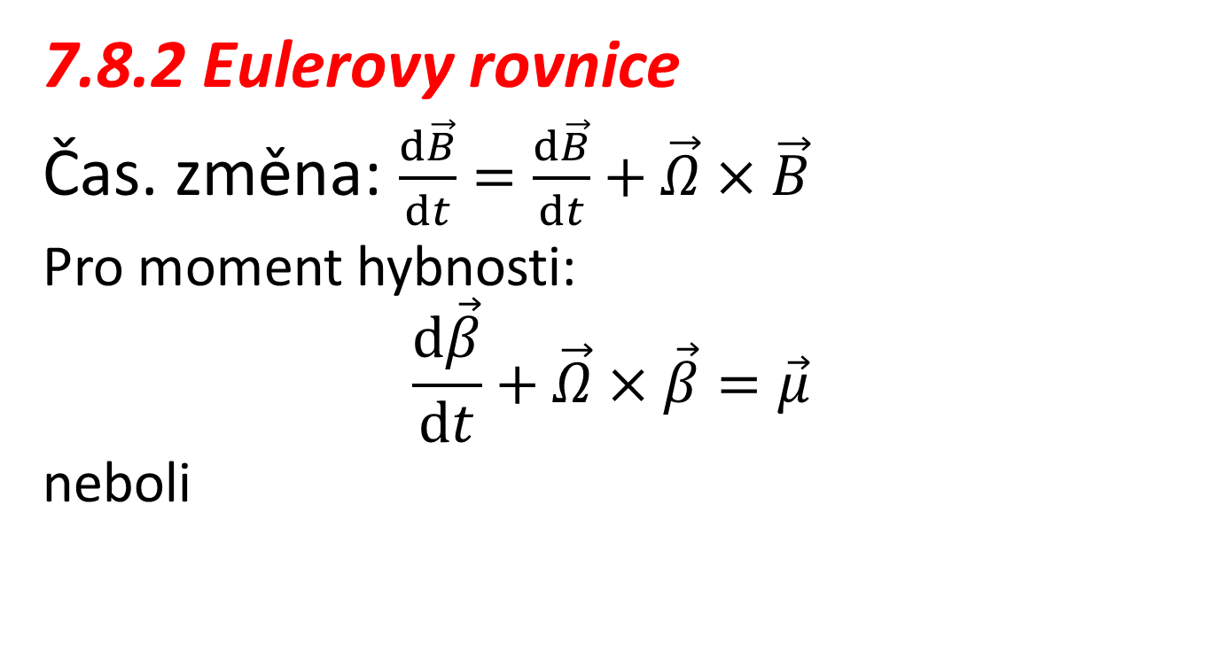
7.8 Tenzor setrvačnosti,
Eulerovy rovnice
7.8.2 Eulerovy rovnice
Čas. změna: $\frac{d\vec{B}}{dt}=\frac{d\vec{B}}{dt}+\vec{Ω}×\vec{B}$
Pro moment hybnosti:
$$\frac{d\vec{β}}{dt}+\vec{Ω}×\vec{β}=\vec{μ}$$
neboli

Slide 45
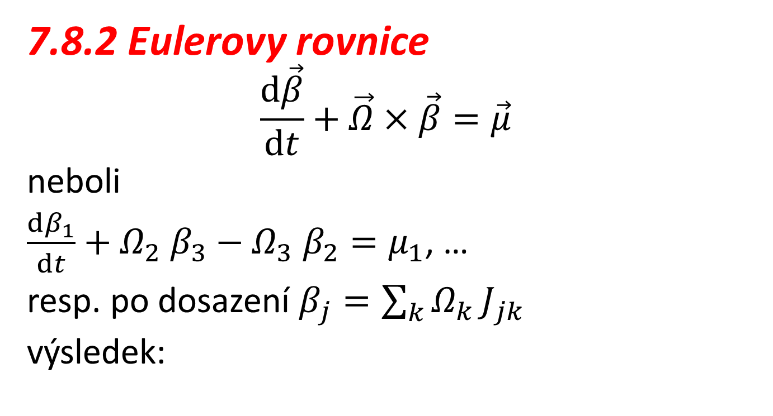
7.8 Tenzor setrvačnosti,
Eulerovy rovnice
7.8.2 Eulerovy rovnice
$$\frac{d\vec{β}}{dt}+\vec{Ω}×\vec{β}=\vec{μ}$$
neboli
$\frac{dβ_{1}}{dt}+Ω_{2} β_{3}−Ω_{3} β_{2}=μ_{1}$, …
resp. po dosazení $β_{j}=\sum_{k}{Ω_{k}}J_{jk}$
výsledek:

Slide 46
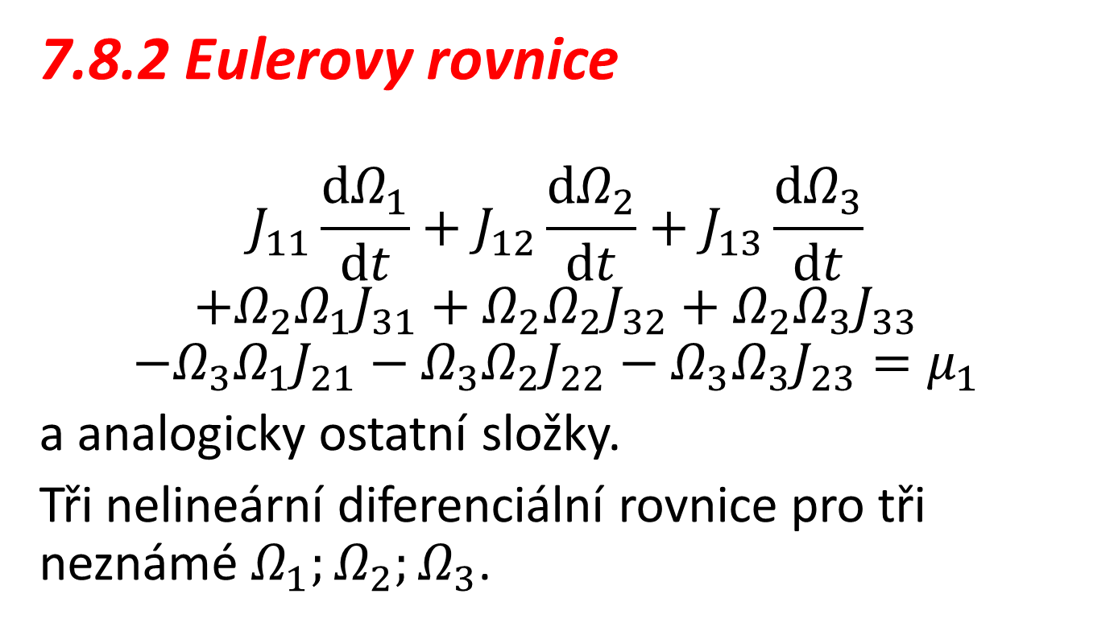
7.8 Eulerovy rovnice
7.8.2 Eulerovy rovnice
$$J_{11}\frac{dΩ_{1}}{dt}+J_{12}\frac{dΩ_{2}}{dt}+J_{13}\frac{dΩ_{3}}{dt}$$
$$+Ω_{2}Ω_{1}J_{31}+Ω_{2}Ω_{2}J_{32}+Ω_{2}Ω_{3}J_{33}$$
$$−Ω_{3}Ω_{1}J_{21}−Ω_{3}Ω_{2}J_{22}−Ω_{3}Ω_{3}J_{23}=μ_{1}$$
a analogicky ostatní složky.
Tři nelineární diferenciální rovnice pro tři neznámé $Ω_{1};Ω_{2};Ω_{3}$.

